Slide 1


Thessaloniki - Řecko
Číslo projektu: 2023-1-CZ01-KA121-VET-000135958
​
Lukáš Kusák
I3.A
Automatizace a Robotika
2023/2024

Slide 2
OBSAH
místo
trvání pobytu
firma
organizační struktura firmy
popis činností
volnočasové aktivity
přínos, získané dovednosti

Slide 3
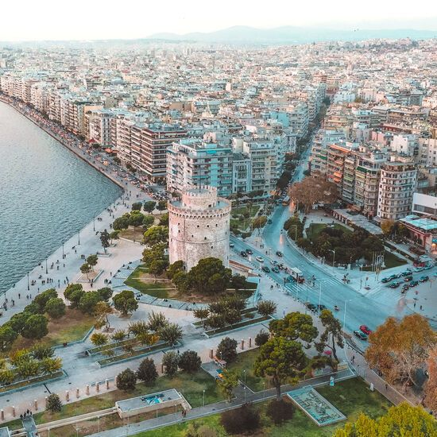
Místo - Thessaloniki
Thessaloniki, druhé největší město Řecka, se nachází na pobřeží Egejského moře a je významným kulturním a historickým centrem.
Město bylo založeno v roce 315 př. n. l. a nabízí řadu památek včetně slavné Bílé věže a rotundy sv. Jiří.
Thessaloniki je známé svou atmosférou, která se projevuje bohatým nočním životem, festivaly a tradičními trhy.
Město je také významným univerzitním centrem, což přispívá k jeho dynamickému a mladistvému charakteru.

Slide 4
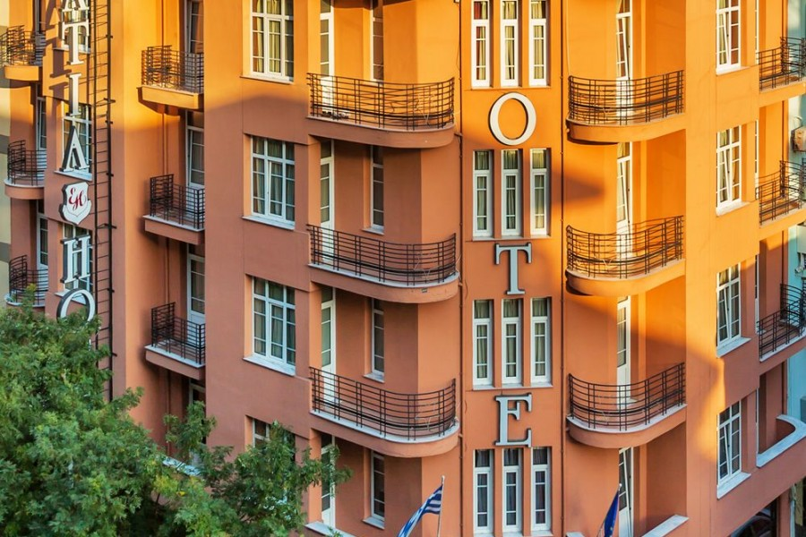
Trvání pobytu – 19.5.2024 – 8.6.2024
Bydleli jsme v hotelu Egnatia, který je umístěn ve středu města.

Slide 5

Firma - TOLAPTOP
Pracovali jsme ve firmě zabývající se opravou, či prodejem notebooků.
Pracovali jsme se softwarem i hardwarem a práci hodnotím velmi pozitivně.

Slide 6
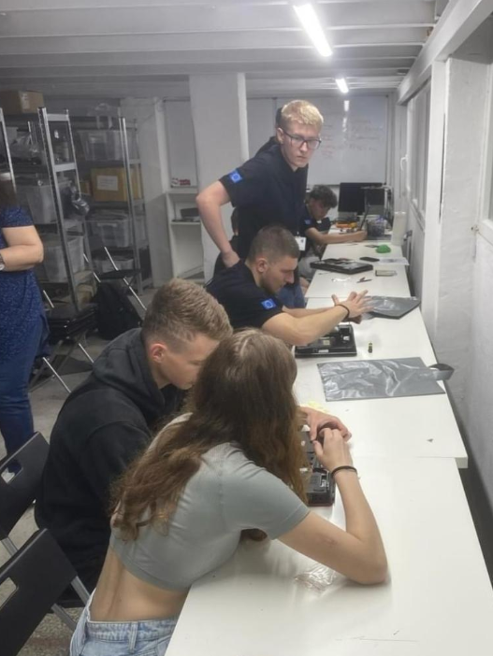
Organizační struktura firmy
Zaměstnanci
Ředitel

Slide 7
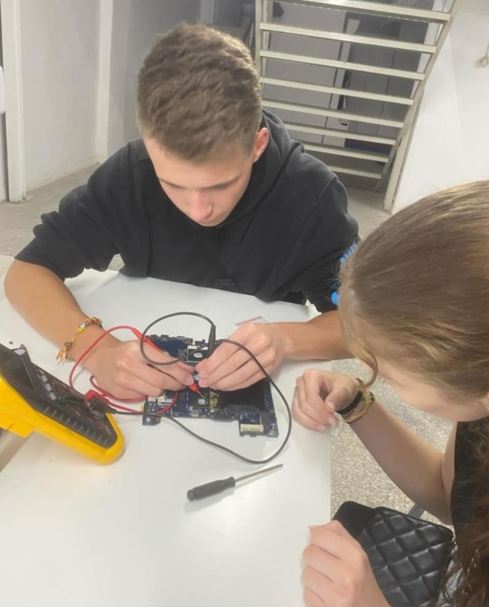
Popis činností
První dny jsme instalovali Windows a učili jsme se informace o základní deskách, čipech a jak je opravit.
Další dny byly spíše teoretické, kdy nám Pan Dionis (ředitel) vysvětloval problémy Blackscreen a No Power a jak je řešit.
Zbylé dny jsme rozebíraly a skládali notebooky, organizovali sklad a testovali komponenty počítačů jako RAM, harddisky, procesory a podobně.

Slide 8
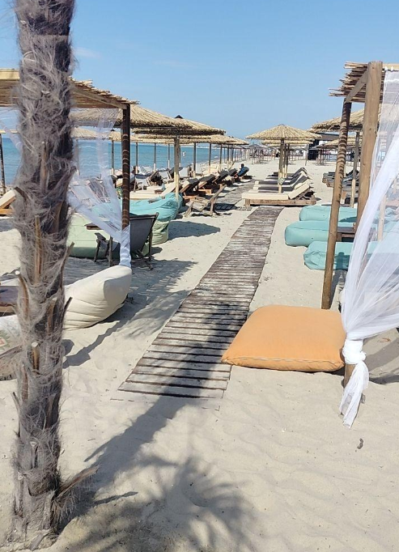
Volnočasové aktivity
návštěva historických památek
procházky po městě
opalování, či plavání v moři
trávení času s kamarády
nakupování

Slide 9
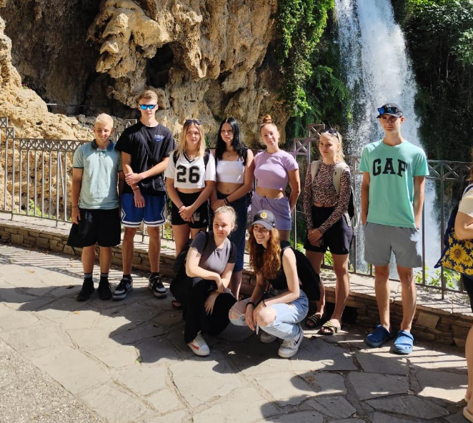
Přínos, získané dovednosti
Zlepšil jsem svoji slovní zásobu, komunikační a mluvení schopnosti v angličtině.
Dozvěděli jsme se o řecké kultuře a památkách​​.
Získal jsem lepší zkušenosti s prací s notebooky, hardwarem a softwarem.
Získal jsem spoustu nových informací z oboru.

Slide 10
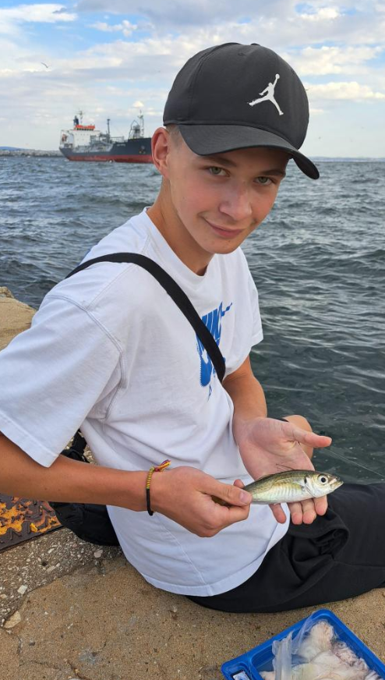
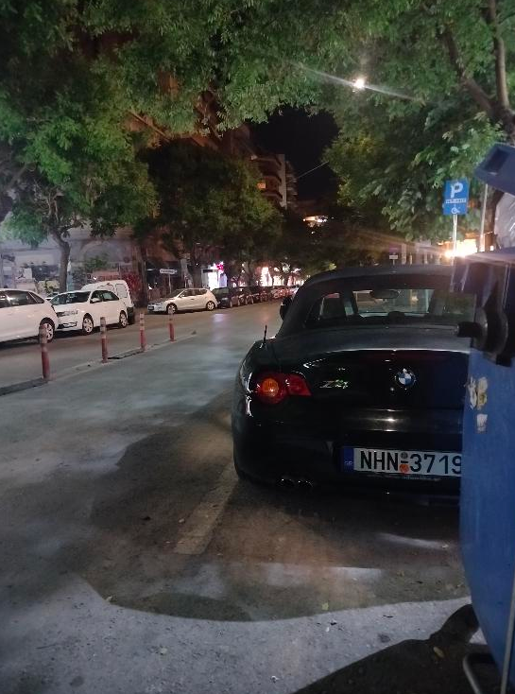
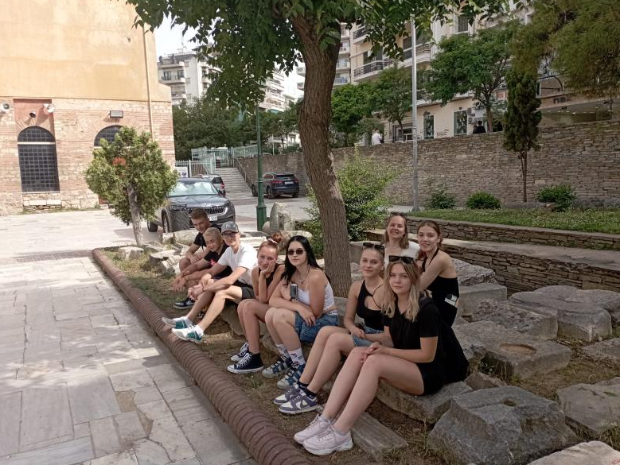
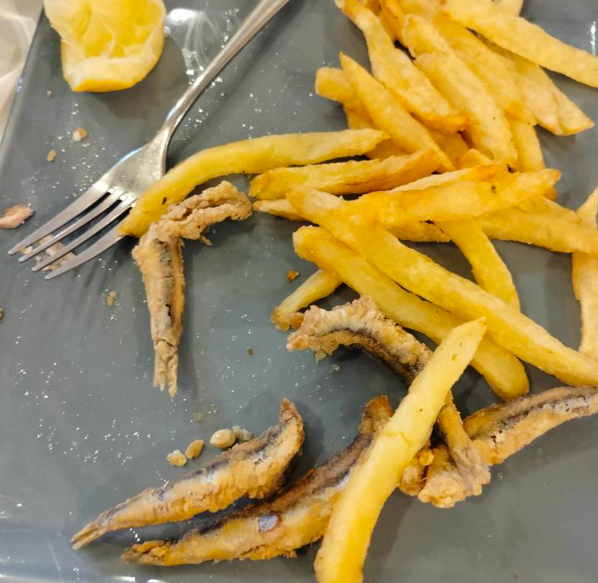
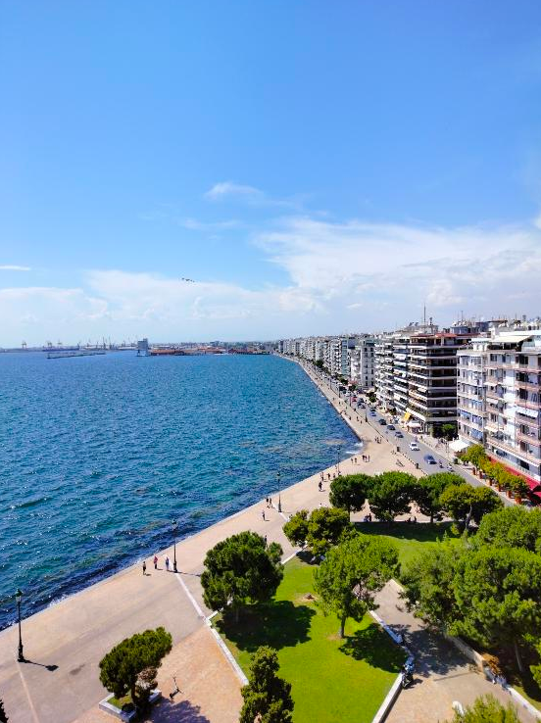
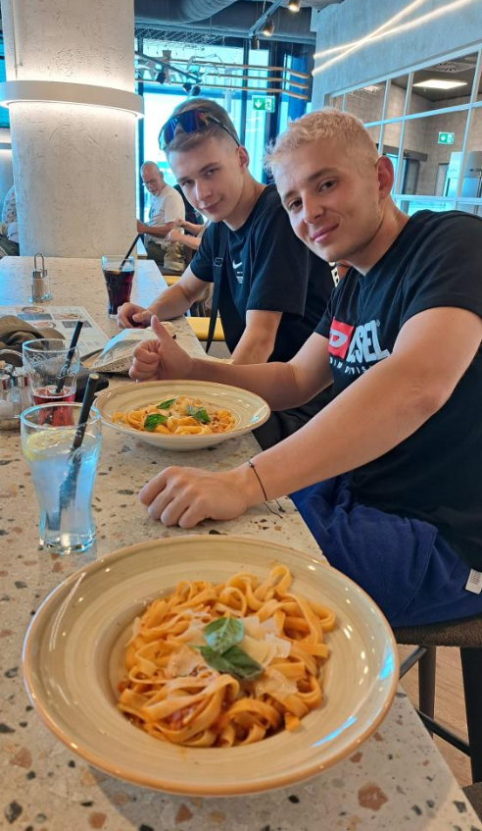
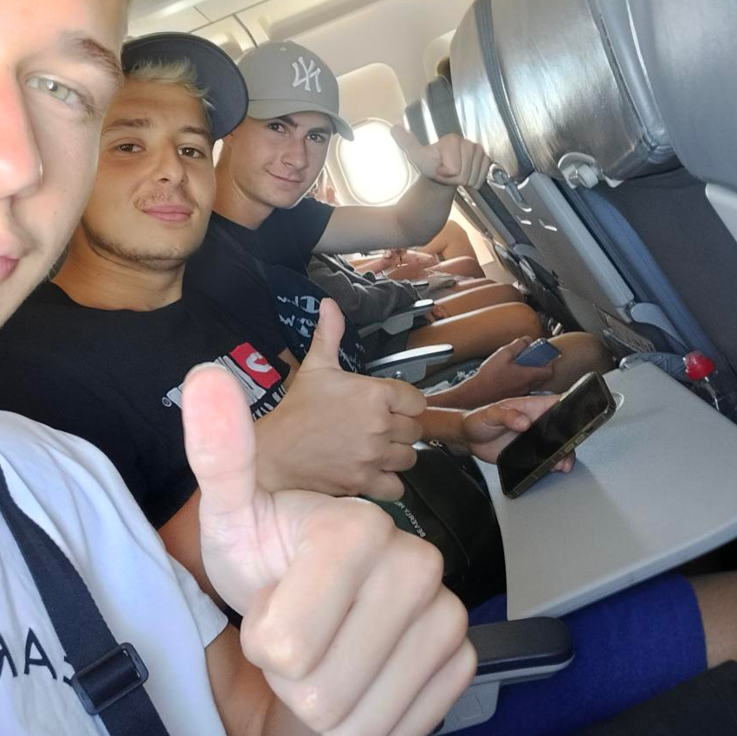
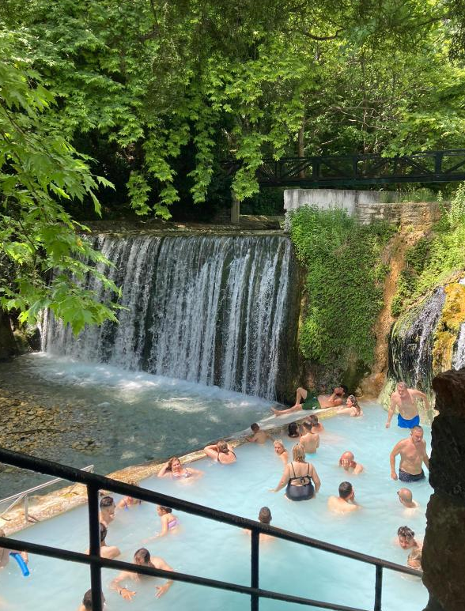
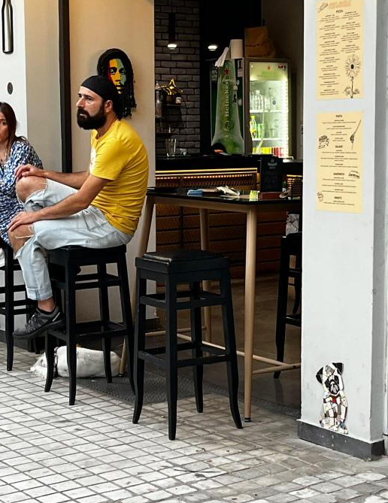
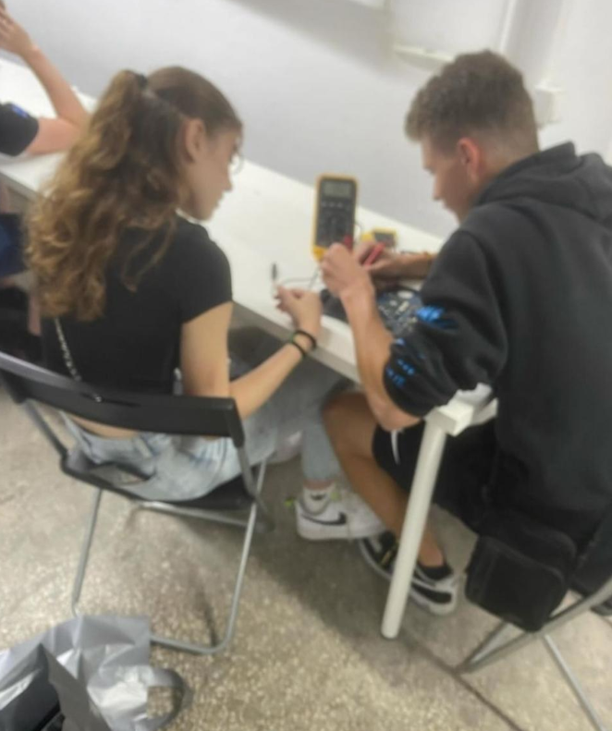

Slide 11
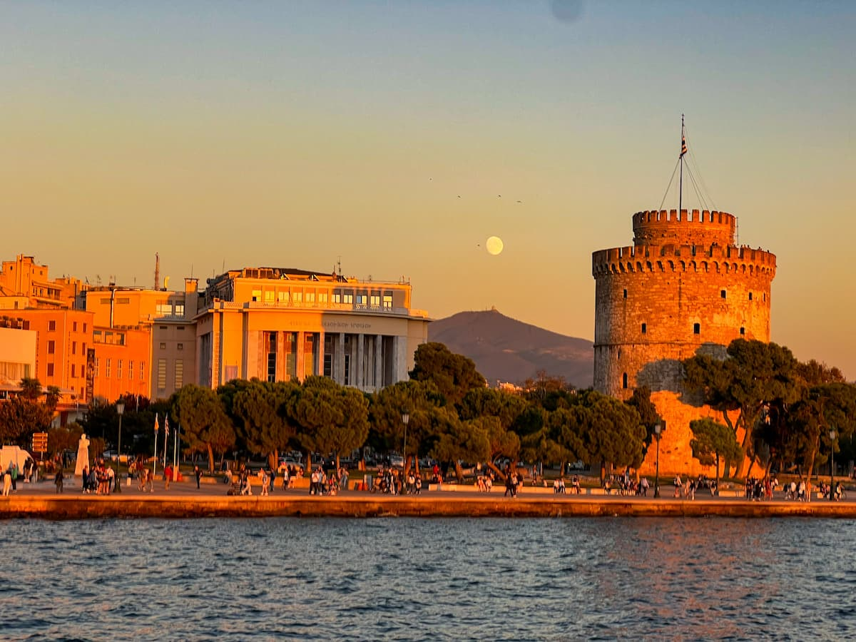
Děkuji za pozornost
Lukáš Kusák

